Slide 1
化学发光与电致化学发光
Chemiluminescence (CL)
&
Electrogenerated Chemiluminescence (ECL)
崔 华
中国科技大学化学系化学发光实验室

Slide 2
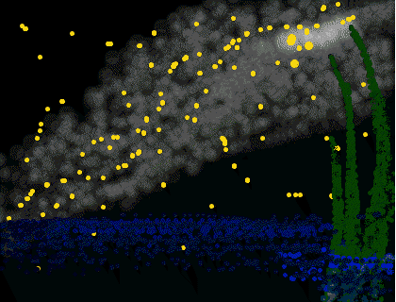
化学发光
一、化学发光现象

Slide 3
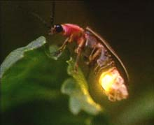
萤火虫发光

Slide 4

生物体化学发光现象的研究起源于古代，但是，直到十九世纪末，这种现象与简单的有机反应相联系才得到解释。
1877年 洛粉碱CL
1905年 洛粉碱类似物
1928年 鲁米诺
1935年 光泽精
1960s PMT 出现
发现许多有机反应可产生CL

Slide 5
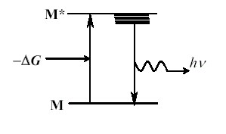
所谓化学发光 (CL) , 就是化学反应的能量把体系中共存的某种分子从基态激发到激发态从而产生发光的现象。
化学发光反应能级图

Slide 6
二、化学发光反应的分类
直接化学发光
A + B → C* + D
C* → C + hυ
例:
NO + O3 → NO2* + O2
NO2* → NO2 + hυ

Slide 7
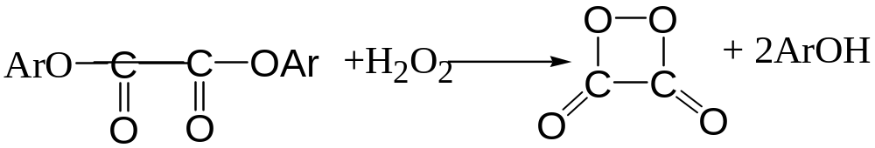
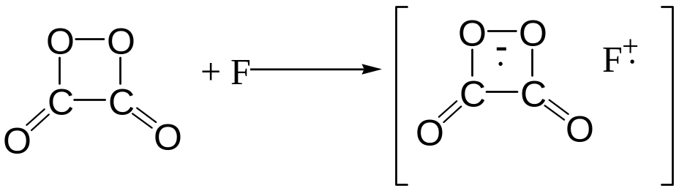
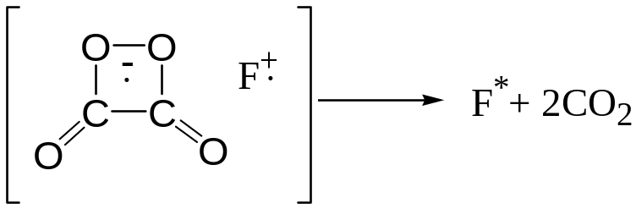

间接化学反应发光
A + B —> C* + D
C* + E —> E* + C
E* —> E + hυ
例:

Slide 8
三、化学发光反应发生的条件
化学反应是放热反应。
化学反应的自由能的变化与发光波长的关系:
–ΔG ≥ hc / λ_{ex}
≥ 2.857 × 10 ^{– 4} 千卡 / λ_{ex} 摩尔
400~750nm的可见光发射时所需要的ΔG 的数值应在38~71千卡之间。
必须存在形成电子激发态的通道。
激发态分子必须以辐射光子的形式回到基态, 或将能量传递给荧光分子。

Slide 9
四、化学发光反应的机理
激发态氧生成型
H₂O₂ + Cl₂ →2 HCl + O₂*
O₂* → O₂ + hν
低浓度 单分子发射 1268 nm
高浓度 双分子发射 634 nm 分子对同时跃迁

Slide 10
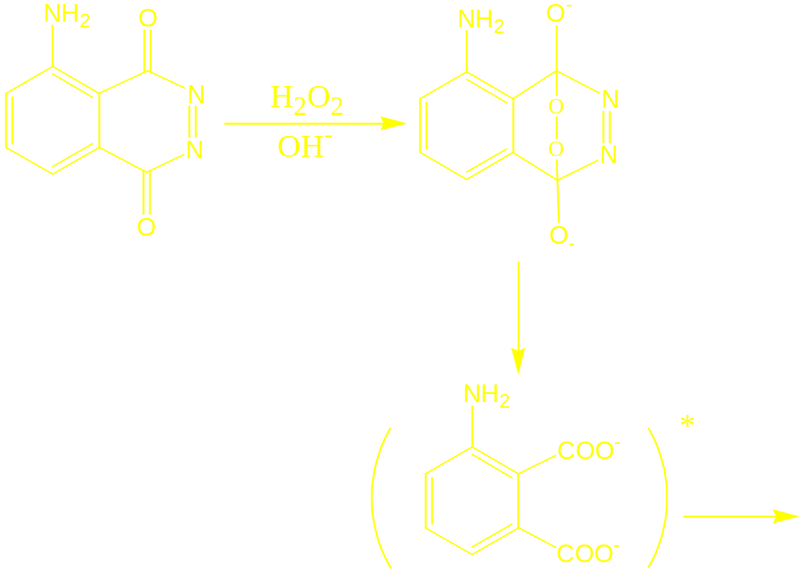

双氧基化合物分解
最有效的化学发光反应与双氧基化合物的分解有关。
基态＋hν

Slide 11

电子转移反应
+
e⁻
+
中性分子
自由基阴离子
氧化剂
受激分子
还原了的氧化剂
自由基阴离子与氧化剂之间的电子转移

Slide 12
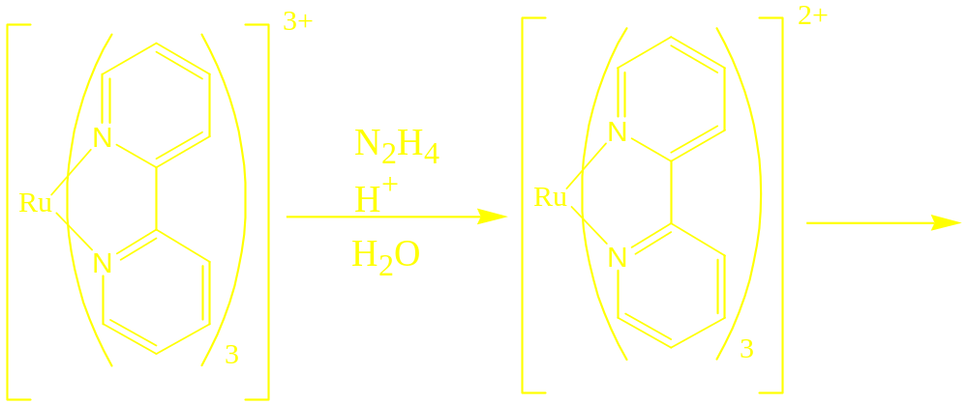
自由基阳离子与还原剂之间的电子转移
hν

Slide 13
五、化学发光反应
无机物的化学发光
一些无机物能够产生很弱的化学发光，例如：
硫酸氢盐被铬酸氧化
水被K、Na、Mg汞齐分解
Al被空气中氧氧化
强酸被强碱中和
亚硫酸钠被空气氧化

Slide 14
有机物的化学发光
烃
醇、醛、酮、酸、酯
多酚
杂环化合物

Slide 15
气相化学发光反应
臭氧的化学发光
没食子酸+O₃------>A*+O₂
罗丹明B+A*------>罗丹明B*+ B
罗丹明B*------>罗丹明B+hv (584nm)
氮氧化合物的化学发光
NO+O₃------>NO₂*+O₂
NO₂*------>NO₂+hv

Slide 16
利用氧原子的化学发光
SO₂+O+O------>SO₂*+O₂
SO₂*------>SO₂+hv (200nm)
CO+O------>CO₂*
CO₂*------>CO₂+hv (300~500nm)
火焰化学发光
（1）NO
H+NO------>HNO*------>hv(680nm)
（2) 挥发性硫代化物
SO₂+2H₂------>S+2H₂O
S+S------>S₂*------>hv (384nm)

Slide 17
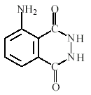
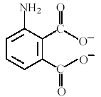
液相化学发光反应
鲁米诺 (luminol)
3-APA
OXIDANT
*
BASE
+
hν
luminol
3-Aminophthalate
λ_{max} = 425 nm
氧化剂: H₂O₂ O₂ KMnO₄ NaClO I₂ [Fe(CN)₆]³⁻.
催化剂: 过氧化酶 氧化血红素 过渡金属离子(Co²⁺、 Cu²⁺、Fe³⁺)
抑制剂

Slide 18
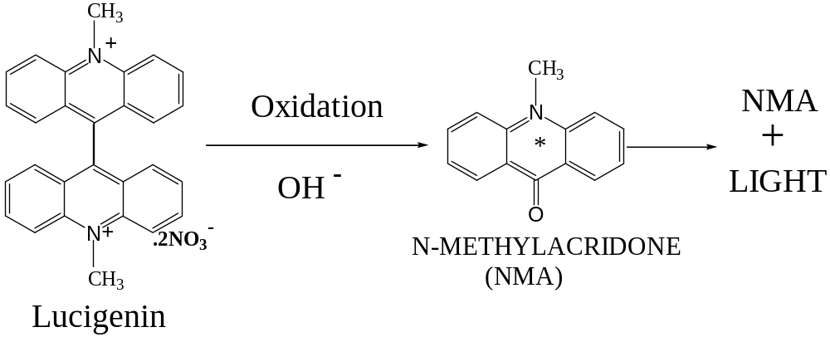
光泽精 (lucigenin)
λ_{max} = 440 nm(绿色)
氧化剂: H₂O₂
还原剂 + O₂
还原剂: 乳酸 尿酸 抗坏血酸
催化剂: 过渡金属离子
抑制剂: 酚类物质对此反应有抑制作用

Slide 19
过氧化草酸酯 (peroxyoxalates)
氧化剂: H₂O₂
此反应本身能产生弱的化学发光 λ_{max} = 440 nm, 550nm.

Slide 20
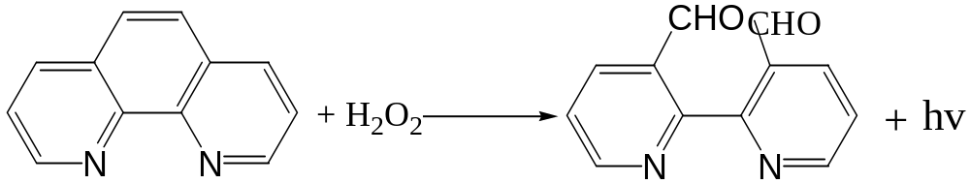
邻菲罗林 (1,10-phenanthroline)
氧化剂: H₂O₂
催化剂: Cu²⁺ Co²⁺ Pb²⁺ Fe³⁺ Ni²⁺
抑制剂: 蛋白质与Cu²⁺形成络合物

Slide 21
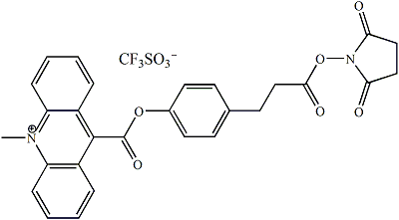
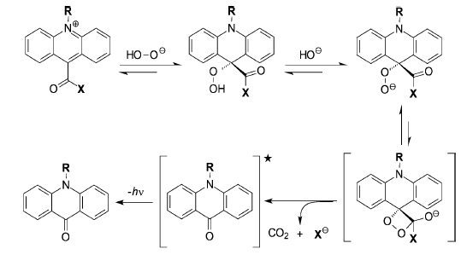
吖啶酯
The molecular structure of the used acridinium ester NHS
Mechanism of Acridinium Salt Chemiluminescence with hydrogen peroxide
Org. Lett. (2003) 21:3779–3782

Slide 22
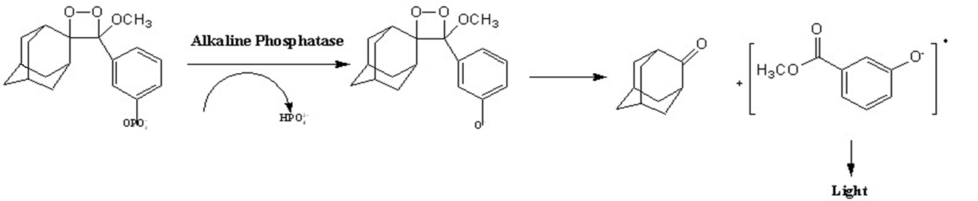
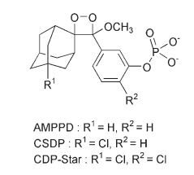
1,2-二氧杂环丁烷类
Alkaline phosphatase (ALP) dephosphorylates AMPPD (1,2-二氧杂环丁烷类） to form a dioxetane anion, which fragments into adamantanone （金刚烷酮）and the excited state of methyl meta-oxybenzoate anion （间氧苯甲酸甲酯阴离子）, the light emitter.
The detect limit of ALP is 10⁻²¹mol/L.
The derivatives of AMPPD are superior than the parent compound to the lighting rates and signal intensities.

Slide 23
萤火虫发光 (firefly BL)
λ_{max} = 562 nm
此反应重要的分析对象是ATP 10⁻¹¹~10⁻¹⁴mol

Slide 24
细菌发光 (bacterial BL)
还原型吡啶核苷酸黄素
λ_{max} = 490nm
主要分析物 FMN 10⁻¹²mol
此反应常用于NADH和NADPH试验 10⁻¹⁵mol

Slide 25
六、化学发光的表征
动力学曲线（反应时间）
光谱
量子产率
化学发光的效率
化学发光强度

Slide 26




七、化学发光分析
υ
hν
dc_{A}
—
k[R][A]
dt
使[R]过量
k C_{A}^{(t)}
C_{A}^{(t)} = C_{A}⁰ e^{-k′t}
I_{c L}(t) = ϕ_{cl} υ
= ϕ_{cl} k′C_{A}^{(t)}
= ϕ_{cl} k ′ C_{A}⁰ e^{-k} ′ ^{t}
尽管A物质的 C_{A}⁰ 各不相同, 但 I 达到 I_{max}的时间相同. e^{-k’t}为常数.
I_{cl}(t)∝ C_{A}⁰ 定量分析的依据

Slide 27
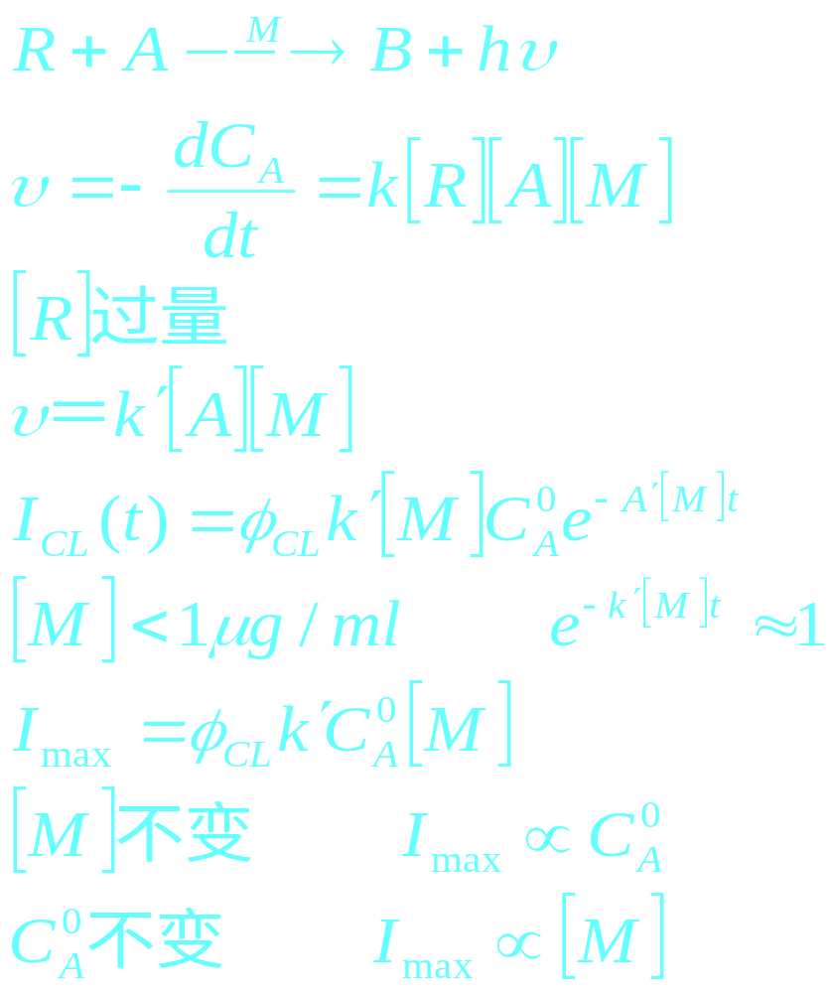
利用发光反应动力学曲线对催化物质的分析

Slide 28
八、化学发光的探测
分立式进样化学发光仪
R1
R2
s
PMT
这类仪器适合于选择性好, 量子效率高或发光体寿命长的化学发光反应的监测。
不适用于快速化学发光反应(<15S)的重现性监测。

Slide 29
流动注射进样化学发光仪
流通池(flow cell)
样品sample
PMT
recorder
waste
蠕动泵

Slide 30
九、化学发光分析的特点
优点:
灵敏度高, 线性范围宽；
仪器简单, 价格便宜；
分析时间短。
缺点:
选择性差。

Slide 31
电致化学发光
一、电致化学发光现象
电致化学发光 (ECL) 是通过在电极上施加一定波形的电压或电流信号进行电解反应的产物之间或与体系中共存组分反应产生化学发光的现象。

Slide 32
二、典型的电致化学发光反应.
多环芳烃的ECL
按激发态分子或离子产生的历程可分为两类:
通过单重激发态途径的ECL(S-route ECL)
R - e → R^{.+} 电极氧化
R + e → R. ⁻ 电极还原
R. ⁺ + R. ⁻ → R + ¹R* 自由基湮灭
¹R* → R + h ν 发光过程
9,10-二苯基蒽,将200Hz 左右的方波电位(1.3 -2.2V vs. SCE)加到电极
DPA - e → DPA. ⁺ 1.3 V
DPA + e → DPA. ⁻ -2.2 V
DPA. ⁺ + DPA. ⁻ → ¹DPA* + DPA
¹DPA* → DPA + h ν ( λ = 512nm)

Slide 33
通过三重态途径的ECL (T-route ECL)
R - e → R. ⁺ 电极氧化
R + e → R. ⁻ 电极还原
R^{. +} + R. ⁻ → ³R* + R 自由基湮灭
³R* + ³R* → ¹R* + R 激发态转化
¹R* → R + h ν 发光过程
N,N,N’,N’-四甲基苯二胺(简称TMPD)和DPA 的混合溶液中,
TMPD – e → TMPD. ⁺ 0.16 V
DPA + e → DPA. ⁻ -2.1 V
DPA. ⁻ + TMPD. ⁺ → ³DPA* + TMPD
³DPA* + ³DPA* → ¹DPA* + DPA
¹DPA* → DPA + h ν

Slide 34
鲁米诺的ECL
on a rotating ring (Au)-disc electrode (Au) system
disc: OOH⁻ negative pulse
ring: OOH⁻ → O₂^{− •} positive pulse
LH ⁻ → L^{− •}

Slide 35
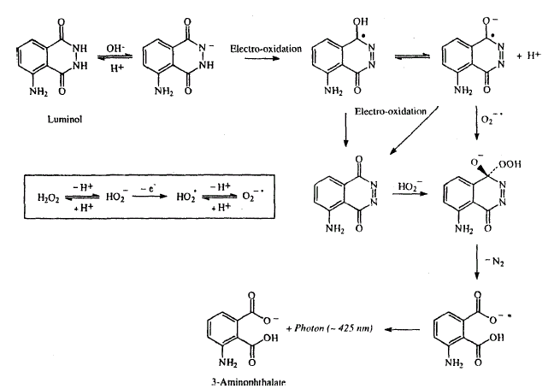
鲁米诺的典型ECL 反应机理

Slide 36
Ru(bpy)₃²⁺的ECL
Ru(bpy)₃²⁺ + e → Ru(bpy)₃⁺ 电极还原
Ru(bpy)₃ ²⁺ − e → Ru(bpy)₃³⁺ 电极氧化
Ru(bpy)₃⁺ + Ru(bpy)₃³⁺ → Ru(bpy)₃²⁺+ Ru(bpy)₃²⁺*
Ru(bpy)₃²⁺* → Ru(bpy)₃²⁺ + h ν
( λ = 620 nm)

Slide 37
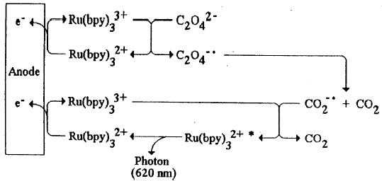
当体系中含有强氧化或还原性物质,只要施加单向正或负电压就可以得到Ru(bpy)₃²⁺ 的ECL。如典型的Ru(bpy)₃²⁺ - C₂O₄²⁻ 和Ru(bpy)₃²⁺ - S₂O₈²⁻ 体系：
Ru(bpy)₃²⁺ - C₂O₄²⁻ 共存体系的ECL 机理

Slide 38
Ru(bpy)₃²⁺ - S₂O₈²⁻ 体系的发光反应机理:
Ru(bpy)₃²⁺ + e → Ru(bpy)₃⁺
S₂O₈²⁻ + e → SO₄²⁻ + SO₄^{.-}
SO₄^{.-} + Ru(bpy)₃⁺ → Ru(bpy)₃²⁺* + SO₄²⁻
SO₄^{.-} + Ru(bpy)₃²⁺ → Ru(bpy)₃³⁺ + SO₄²⁻
Ru(bpy)₃⁺ + Ru(bpy)₃³⁺ → Ru(bpy)₃²⁺ + Ru(bpy)₃²⁺*
Ru(bpy)₃²⁺* → Ru(bpy)₃²⁺ + hν

Slide 39
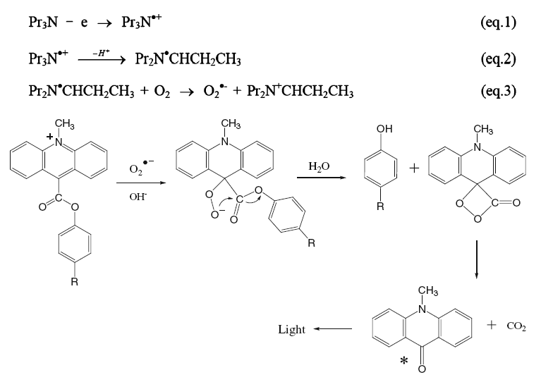
吖啶酯的ECL
Possible ECL mechanism of AE in alkaline aqueous in the presence of TPA
Anal. Bioanal. Chem. (2011) 399:3451–3458

Slide 40
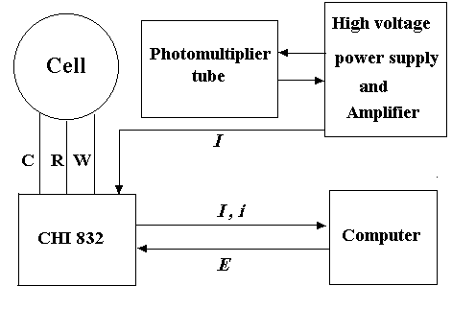
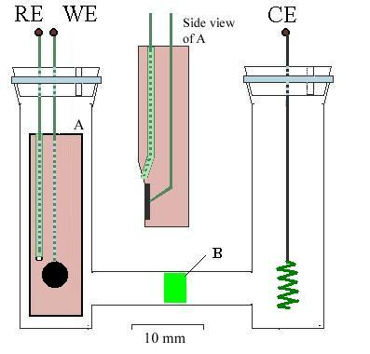
三、电致化学发光仪
PRECL仪器结构图
自制的电化学发光池和组合电极示意图

Slide 41
四、 电致化学发光的特点
灵敏度高,线性范围宽, 仪器简单。
化学发光反应的电化学诱发可对这些反应在时间上进 行控制。
可通过变换电位控制反应, 改善选择性。
光产生于电极附近, 改善了分析探测的空间控制。
不稳定试剂可现场产生。
没有电化学探测中的电子干扰问题。
一些化合物可在ECL反应中被循环使用。
电极表面的污染问题。
ECL体系较少, 分析物种有限。
机理问题。

Slide 42
分析化学应用
一、 流动注射化学发光分析
Hua Cui∗, Shifeng Li, Xiangqin Lin
Chemiluminescence of Ce (IV) and surfactant Tween 20
Analyst, 2001, 126, 553
Hua Cui∗, Shifeng Li, Feng Li, Yugang Sun, Xiangqin Lin
A novel chemiluminescent method for determination of salicylic acid in bactericidal solutions
Analytical and Bioanalytical Chemistry, 2002，372，601

Slide 43
A novel method for determination of salicylic acid by use of Ce(IV)-Tween 20 chemiluminescence reaction
Hua Cui, Shifeng Li, Feng Li,
Yugang Sun, Xiangqin Lin
Department of Chemistry, University of Science & Technology of China, Hefei, Anhui 230026, P.R. China

Slide 44
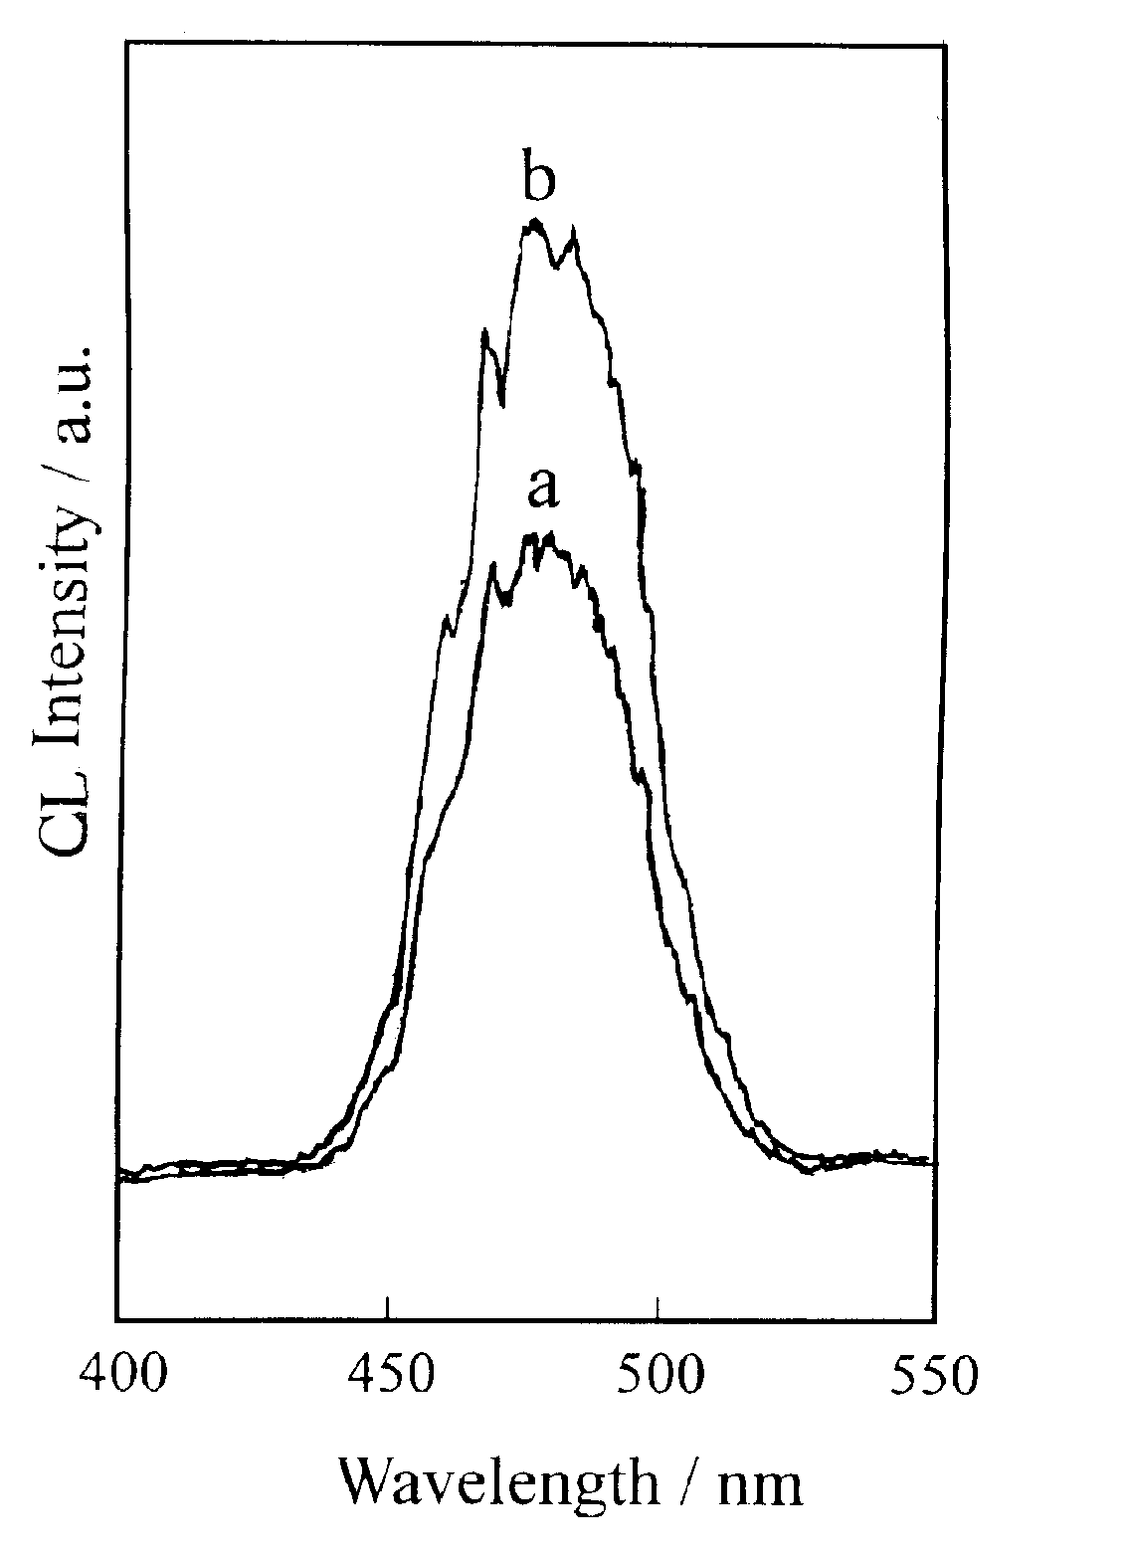
Ce(IV) + Tween 20 + H⁺→ CL
salicylic acid enhanced the CL
Fig.1 Chemiluminescence spectra
(a) Ce⁴⁺ + Tween 20 ;
(b) Ce⁴⁺ + Tween 20 + salicylic acid
λ_{max} = 478 nm

Slide 45
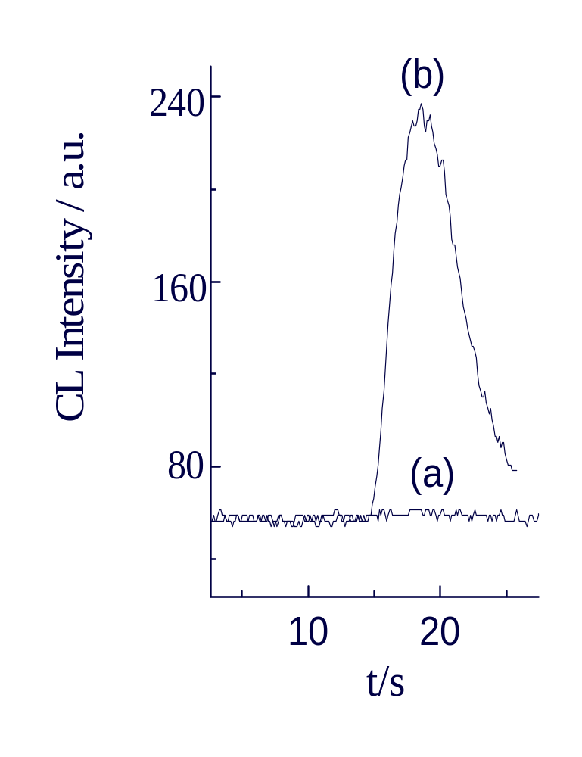
Fig.2 Kinetic Curves
Tween 20: 8%(v/v)
SA: 4.0×10⁻⁷ g/mL
Ce⁴⁺: 8×10⁻⁵ mol/L
(0.1 mol/L H₂SO₄)
(a): Ce⁴⁺ + Tween 20
(b): Ce⁴⁺ + Tween 20
+ salicylic acid

Slide 46
Flow injection system
ml/min
Fig. 3
Tween 20
2.9
Sample
2.9
Flow cell
H₂O
Ce⁴⁺
2.9
Waste
Peristaltic
pump

Slide 47
Working curve and detection limit
Regression equation
lgΔI = 6.65 + 0.75lgc (r=0.9983)
Linear range
4.0×10⁻⁹ ~ 1.1×10⁻⁶ g/ml
Detection limit
2.5×10⁻⁹ g/ml (S/N=3)
Standard deviation: 0.85% (n=11)

Slide 48
Application
Table 3 The determination of salicylic acid (SA) in bactericidal solution(n=6)
Sample
SA found
(10⁻⁷ g/ml)
RSD
(%)
SA added
(10⁻⁷ g/ml)
SA recovery
This method Ref ^{*1}
(10⁻⁷ g/ml) (%)
1
2
3
0.82 0.79
1.78 1.80
2.67 2.64
1.1
1.2
0.6
1.50
1.50
1.50
1.56 103.8
1.50 100.1
1.52 100.8
*Ref: UV-Spectrophotometry

Slide 49
CL mechanism
Who is the emitter?
Reduction product of Cerium (IV)?
Cerium (III), which is formed by the reduction of cerium (IV), is a well known fluorescent ion and therefore is a possible CL emitter.
Cerium (III) λem= 355 nm
CL reaction λ = 478 nm
Cerium (III) is unlikely to be the emitter

Slide 50
Oxidation product of Tween 20?
It is postulated that an oxidation product of Tween 20 is an emitter. If the oxidation product is stable, it should be detectable at 478 nm in fluorescent spectra of the CL reaction mixture. However, no peak was observed at 478 nm in the fluorescent spectra.
The result indicated that the emitter may be involved in the subsequent reactions or other species may be the emitter.

Slide 51
Other species?
Tween 20 molecules contain several hydroxy group. The oxidation of some polyhydric phenols such as pyrogallol and gallic acid with molecular O₂ or H₂O₂ in alkaline medium were reported to give weak CL. Emission spectra show two peaks with maxima at 475-505 nm and 635 nm. A CL mechanism involving emission from singlet oxygen and intermolecular energy transfer has been proposed:

Slide 52
(O₂(¹Δ_{g}))₂ → 2O₂(³Σ_{g}⁻) + hν λ = 643 nm
O₂(¹Δ_{g}) O₂(¹Σ_{g}⁻) → 2O₂(³Σ_{g}⁻) + hν
λ = 478 nm
O₂(¹Δ_{g}) O₂(¹Σ_{g}⁺) + P₀ → 2O₂(³Σ_{g}⁻) + ¹P*
P*→ P + hν λ = 475-505 nm

Slide 53
Therefore, it is likely that the CL reaction formed singlet oxygen ¹O₂* and the emission was from excited oxygen molecular pairs O₂(¹Δ_{g}) O₂(¹Σ_{g}⁻).

Slide 54
Pathways
The formation of singlet oxygen ¹O₂* in this
reaction may be from three possible routes:
Ce⁴⁺ + Tween 20 → Ce³⁺ + X
X → ¹O₂* + X′ (1)
¹O₂* → ³O₂ + hν
X + O_{2dis} → (O₂__X) → ¹O₂* + X (2)
¹O₂* → ³O₂ + hν
X + O_{2dis} → (¹O₂--X) *→ ³O₂ + X + hν (3)

Slide 55
Analytical potential
For the determination of SA, the interferences from some polyphenols were observed.
Is it possible to use the CL reaction for the detection of other compounds?
The Effects of some polyphenols and anilines on the CL reaction were examined.

Slide 56
Table 4 The effect of some polyphenols and anilines
Organic Compounds*
ΔΙ
Organic Compounds*
ΔΙ
Salicylic acid
+773
Chlorogenic acid
+31
Sulphosalicylic acid
+797
Ascorbic acid
+28
2,4-Dihydroxybenzoic acid
+557
2,4-Dinitrophenol
**
Phloroglucinol
+408
Benzoic acid
**
m-Nitrophenol
+326
Tannic acid
-88
Resorcinol
+296
Gallic acid
-91
p-Hydroxybenzoic acid
+276
4-t-Butylpyrocatechol
-92
o-Nitrophenol
+115
Pyrogallol
-127
Phenol
+96
Dopamine
-42
Rutin
+80
Aniline
**
Catechol
+73
p-Phenylendiamine
**
3,4-Dihydroxybenzoic acid
+69

Slide 57
Table 5 Parameters of regression equations and detection limits for polyphenols
Organic Compounds
Linear range (ng/ml)
Regression equation
Correlation
Coefficient
Detection
Limit
(ng/ml)
Salicylic acid
4 ~ 1100
lgΔI=6.65 + 0.75lgC
0.9983
2.5
Sulphosalicylic acid
40 ~ 8000
lgΔΙ=6.73+0.75lgC
0.9987
7.5
2,4-Dihydroxybenzoic acid
12 ~ 6200
lgΔΙ=5.84+0.66lgC
0.9946
9.0
Phloroglucinol
63 ~1000
lgΔΙ=6.42+0.76lgC
0.9960
48

Slide 58
二. HPLC-CL联用技术
流动相A
高压泵
混合器
进样阀
流动相B
高压泵
色谱柱
废液
DAD检测器
流动池
光电倍增管
记录
吐温20
混合器
滤光片
Ce⁴⁺
混合反应
HPLC-CL 检测系统

Slide 59
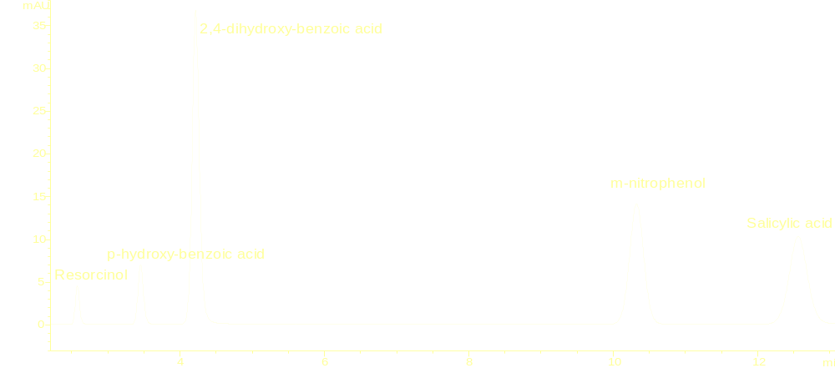
Ce⁴⁺体系的高效液相色谱-化学发光检测法
混合样品浓度:2.5×10⁻⁶g/ml. Ce(SO₄)₂ 8×10⁻⁵mol/l(0.075mol/l H₂SO₄
流动相 CH₃OH:H₂O:CH₃COOH 流速 1.0 ml/min 吐温-20 9%

Slide 60
流动注射电致化学发光抑制法测定肾上腺素
ECL抑制动力学曲线
FI-ECL反应条件优化
两种Ru(bpy)₃²⁺ 发光体系条件下回归方程
干扰实验
分析应用
ECL抑制机理研究

Slide 61
FI- ECL流路
Peristaltic pump
I /O
PBS
2.0
Potentiostat
A/D D/A
TPrA or C₂O₄²⁻
2.0
RE
CE
WE
Ru(bpy)₃²⁺
Computer
2.0
Cell
H₂O
1.9
PMT
I /O
ml/min
Sample
Waste
Luminometer

Slide 62
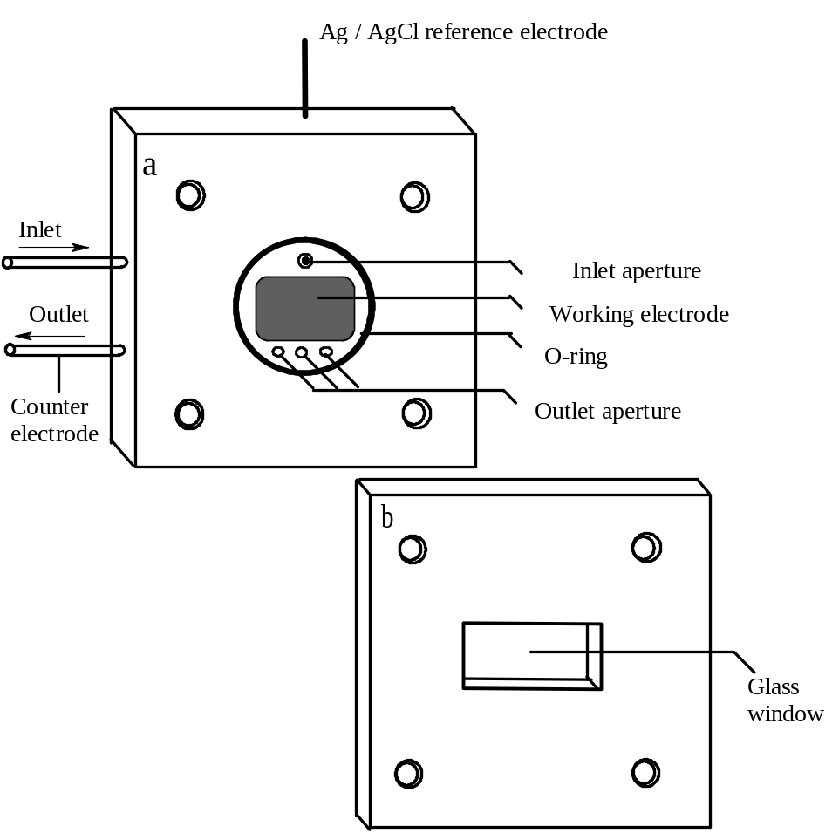
FI – ECL薄层电解池结构

Slide 63
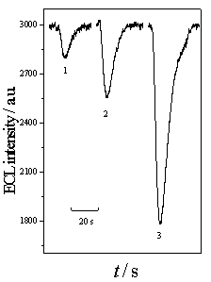
Ru(bpy)₃²⁺ /TPrA/肾上腺素
FI – ECL动力学曲线

Slide 64
FI-ECL条件优化
流速
电极电位
Ru(bpy)₃²⁺
TPrA 或C₂O₄²⁻ 的浓度
PBS浓度
pH

Slide 65
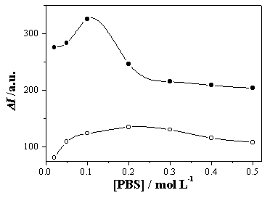
PBS浓度的影响
Effect of PBS concentrations on ΔI of the two FI-ECL systems
a：Ru(bpy)32+ - TPrA – 肾上腺素体系, Ru(bpy)32+: 2.0×10-5 mol/L, TPrA: 1.0×10-4 mol/L, PBS: 0.1 mol/L ( pH 8) , 肾上腺素: 1.0×10-6 mol/L；
b：Ru(bpy)32+- C2O42—肾上腺素体系, Ru(bpy)32+: 2.0×10-5 mol/L, C2O42-: 5.0×10-4 mol/L, PBS: 0.2 mol/L ( pH 5.4), 肾上腺素: 2×10-6 mol/L; 电极电位=1.05 V (vs. Ag/AgCl)
a
b

Slide 66
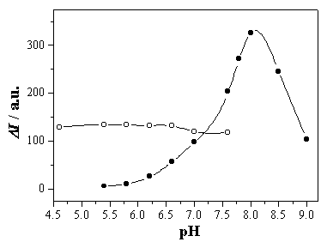
pH影响
a
b
Effect of pH value on ΔI of the two systems
其他条件同 前 a和 b

Slide 67
肾上腺素测定的回归方程
ECL system | Linear range (mol/L) | Regression equation | Correlation coefficient
Ru(bpy)₃²⁺/TPrA | 2×10⁻⁸ - 1×10⁻⁴ | Log(ΔI)=5.935+0.587∗logC | r=0.995
Ru(bpy)₃²⁺/C₂O₄²⁻ | 5×10⁻⁷ - 1×10⁻⁵ | Log(ΔI)=2.580+0.133∗logC | r=0.991

Slide 68
针剂样品中肾上腺素的测定结果
Sample | Adrenaline found (mg/ml) This method Ref. value | RSD (%) Added value (10⁻⁷ mol/L) | Recovery (10⁻⁷ mol/L) (%)
Ru(bpy)₃²⁺/TPrA | 1.04 1.00 | 2.14 5 | 4.57 91.4
Ru(bpy)₃²⁺/C₂O₄²⁻ | 1.02 1.00 | 1.80 5 | 4.90 98

Slide 69

电致化学发光生物传感器
葡萄糖传感器
GDH
β-D-glucose + NAD⁺
δ-D-gluconolactone + NADH + H⁺
δ-D-gluconolactone + H₂O
D-gluconic acid
GDH-glucose dedydrogenas
Ru(bpy)₃²⁺ → Ru(bpy)₃³⁺ + e
reductant
Ru(bpy)₃³⁺ Ru(bpy)₃²⁺*
Ru(bpy)₃²⁺* → Ru(bpy)₃²⁺ + h ν

Slide 70
Photometer
Recorder
Auto-Sampler
PMT
Pump
GDH-IMER
Waste
Flow Cell
Buffer
Potentiostat
ECL flow system
电极: WE: Pt RE: Ag/AgCl CE: stainless-steel

Slide 71
电极制作
Dry 30 min
Pt
Pretreatment
25µl2.5%Nafion
0.1M H₂SO₄,1h
0.1M H₂SO₄
_{30min}
10mM Ru(bpy)₃²⁺
^{30min}
Enzyme immobilization
Pore glass (CPG)
CPG
aminoalkylsilane
glularaldehyde
GDH
0.1M PBS

Slide 72
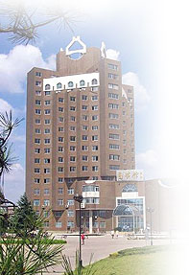


Thank you!

